Slide 1







Projeto
INTER
/
DEV BANK
010101100011001011

Slide 2

Co-Fundadores
Douglas Prado
Douglas Zucolotto
Gabriel Vianna
José Ronaldo
Lucas Monari
Fernando Macena
Guilherme Henrioque
Gabriel Santos

Slide 3

Requesitos Funcionais:
• O sistema deve permitir que os usuários façam depósitos em suas contas.
• O sistema deve permitir que os usuários retirem dinheiro de suas contas.
• O sistema deve permitir que os usuários transfiram dinheiro entre contas.
• O sistema deve permitir que os usuários paguem contas.
• O sistema deve permitir que os usuários visualizem o saldo de suas contas.
• O sistema deve permitir que os usuários visualizem o histórico de transações de suas contas.
• O sistema deve permitir que os usuários cancelem suas contas

Slide 4
Requesitos Não Funcionais:
• O sistema deve ser capaz de lidar com um grande número de transações simultâneas sem diminuir o desempenho.
• O sistema deve ser capaz de lidar com picos de tráfego sem diminuir o desempenho.
• O sistema deve ser seguro e protegido contra acesso não autorizado.
• O sistema deve estar disponível 24 horas por dia, 7 dias por semana, sem tempo de paragem, se possível.
• O sistema deve ser fácil de usar, acessível e intuitivo para todos os usuários.
• O sistema deve ser compatível com todos os navegadores e dispositivos móveis populares.
• O sistema deve ser capaz de lidar com grandes quantidades de dados sem diminuir o desempenho.
• O sistema deve ser escalável e capaz de crescer à medida que a base de usuários cresce.

Slide 5
Regras de Negócios:
• O banco deve manter o sigilo das informações dos clientes.
• O banco deve cumprir as leis e regulamentações aplicáveis.
• O banco deve fornecer informações precisas e atualizadas aos clientes.
• O banco deve fornecer serviços de qualidade aos clientes.
• O banco deve ter um sistema de segurança robusto para proteger os dados dos clientes.
• Apenas maiores de 18 anos podem abrir uma conta na plataforma
• O banco deve ter um sistema de backup para garantir a disponibilidade dos dados dos clientes.
• O banco deve ter um sistema de recuperação de desastres para garantir a continuidade dos serviços em caso de falha do sistema.
• O banco deve ter um sistema de gerenciamento de riscos para minimizar os riscos associados às atividades bancárias.
• O banco deve ter um sistema de gerenciamento de fraude para detectar e prevenir fraudes.

Slide 6
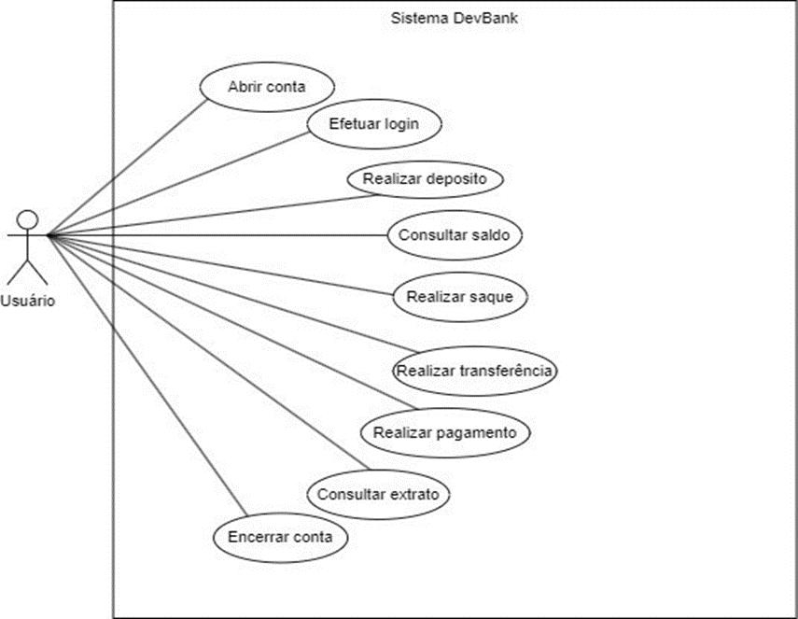
Diagramas UML
Diagrama de Caso de Uso
Representam as funções em que o usuário poderá interagir no sistema com efetuar deposito, saque, transferências e pagamentos.

Slide 7
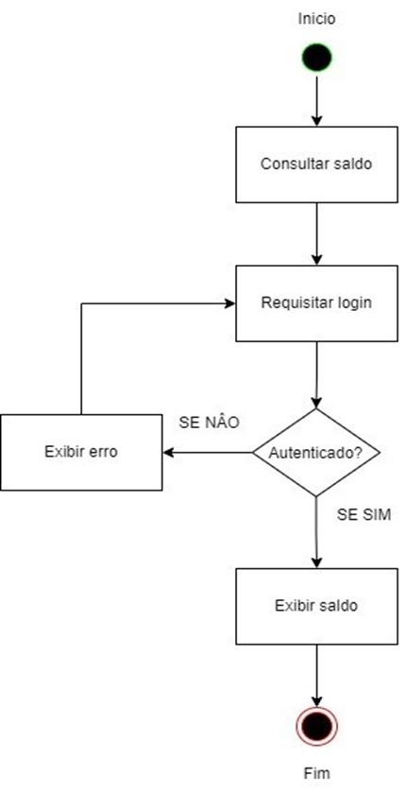




Diagramas UML
Diagrama de Atividades
Consultar Saldo
O cliente opta por consultar o saldo da sua conta, onde seleciona o que deseja, o programa requisita login, caso não esteja realizado, se for autenticado ele prosseguirá e será exibido o saldo.
Caso erre a autenticação será exibida uma mensagem de erro e voltará para o que login seja feito novamente.
/

Slide 8
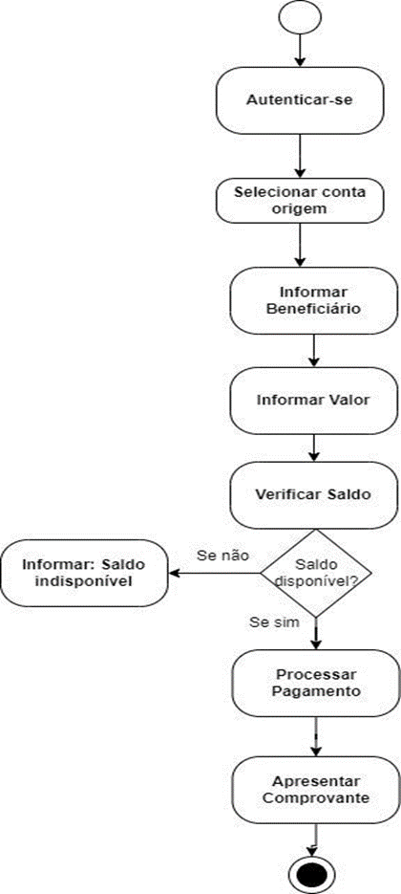
Diagramas UML
Diagrama de Atividades
Realizar Pagamentos:
O programa solicitará a autenticação, logo após ser autenticado, o usuário entrará na conta de origem, informará o beneficiário e o valor do pagamento.
O sistema irá verificar o saldo e se estiver disponível processará o pagamento e apresentará o comprovante.
/

Slide 9
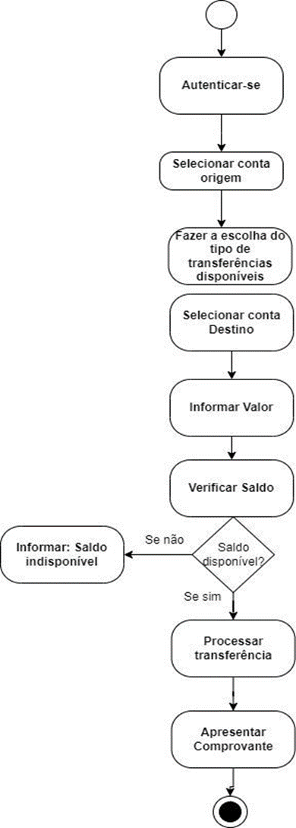
Diagramas UML
Diagrama de Atividades
Realizar Transferências:
Logo após a autenticação e selecionar a conta de origem, o cliente escolherá a forma de transferências disponível, entre PIX, TED e DOC. Irá fazer a escolha da conta que destinará a transferência, informará o valor que irá transferir, o programa verificará o saldo e se aprovado, processará e emitirá o comprovante de transferência.
/

Slide 10
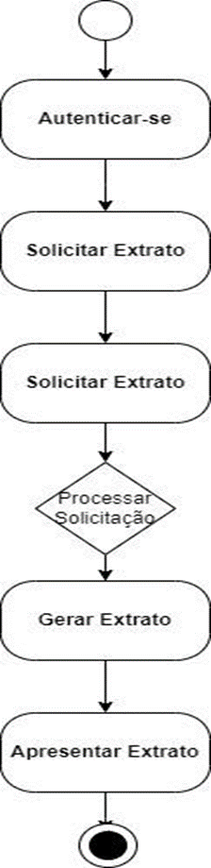
Diagramas UML
Diagrama de Atividades
Consultar Extrato:
O Programa solicitará a autenticação, o usuário seleciona “Solicitar Extrato”, e o programa irá processar a solicitação, e depois será gerado o extrato e apresentado ao cliente.
/

Slide 11
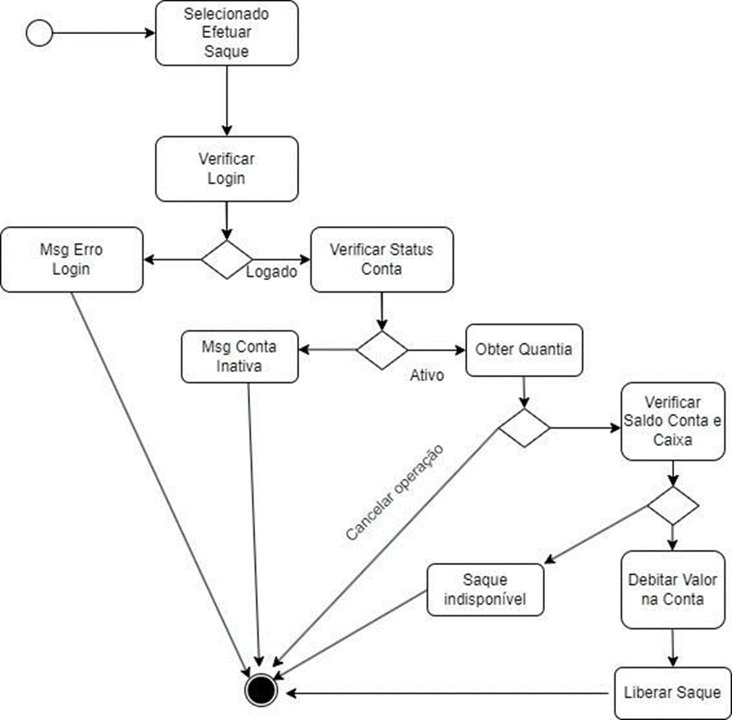
Diagramas UML
Diagrama de Atividades
/
Realizar Saque:
O Selecionado “Saque”, irá verificar login, caso esteja certo prosseguira, caso não esteja exibira uma mensagem de erro.
Se o programa continuar, irá verificar o status da conta e irá obter a quantia e será verificado o saldo, caso seja indisponível exibirá uma mensagem de erro.
Se não, irá debitar da conta o valor e o saque serão liberados.

Slide 12
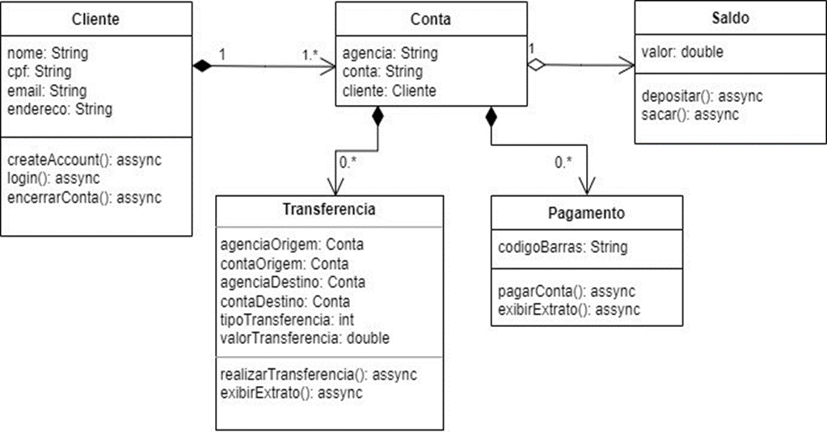

Diagramas UML
Diagrama de Classes
Diagramas de classes, onde é realizado e apresentado a classificação dos objetos cliente, conta, saldo, transferência e pagamento.

Slide 13



Projeto final
DEV BANK</>

Slide 14
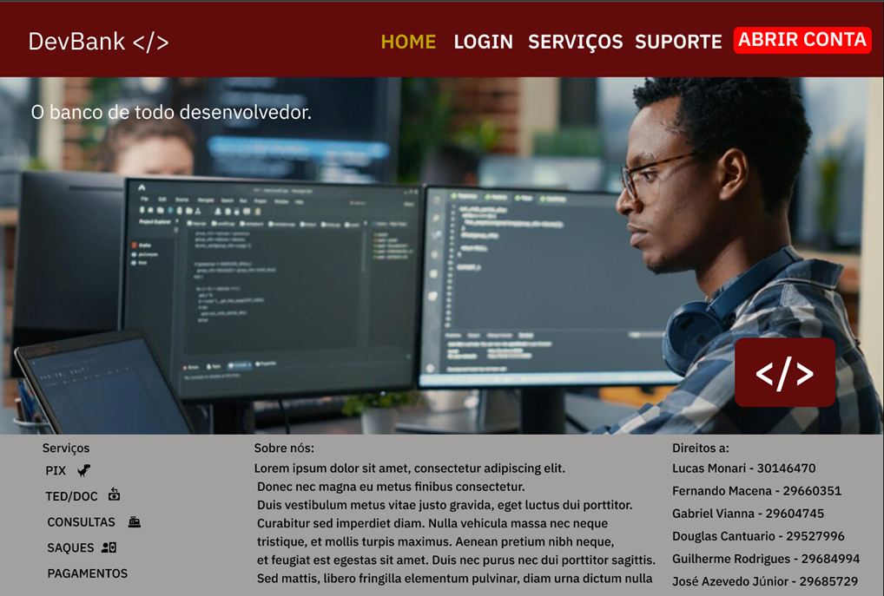

Página Home
/
DEV BANK

Slide 15
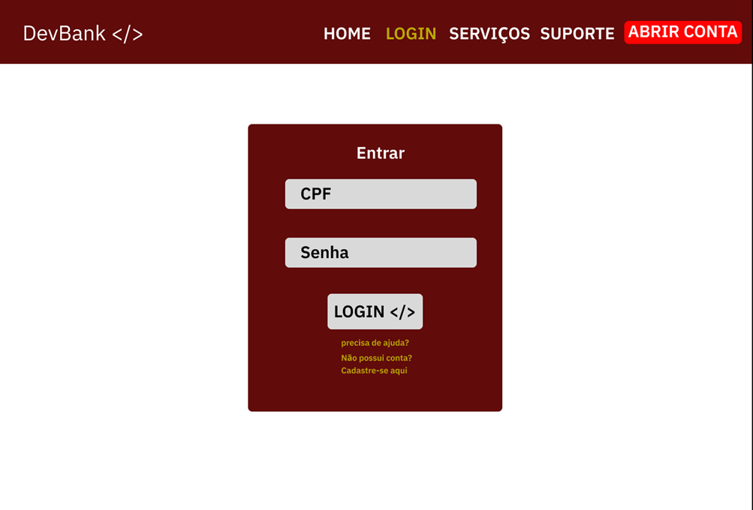
Página Login
/
DEV BANK

Slide 16
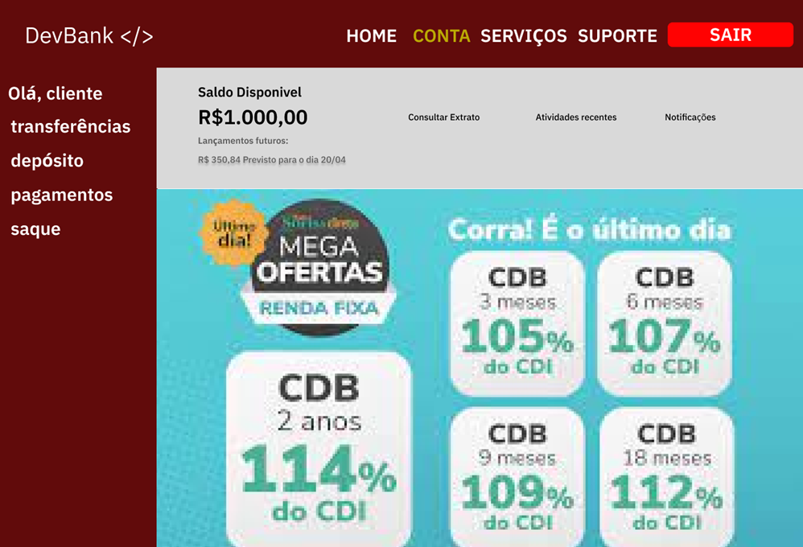
Página Conta
/
DEV BANK

Slide 17
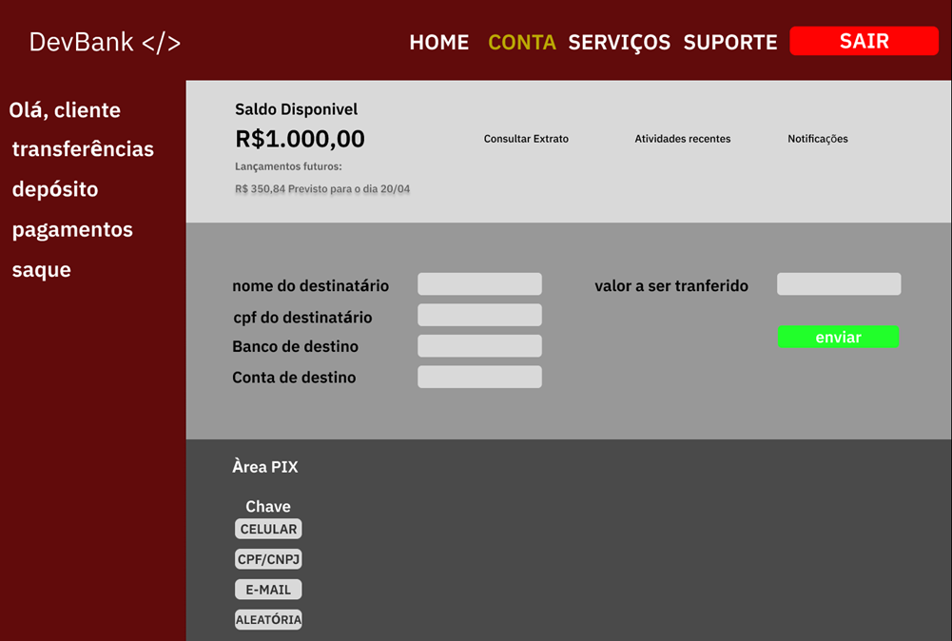
Página Saldo
/
DEV BANK

Slide 18
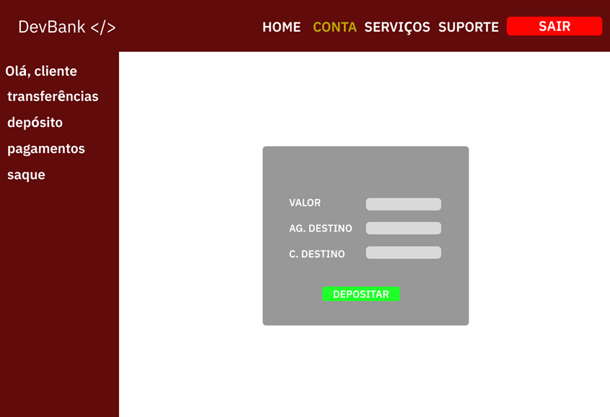
Página Transferência
/
DEV BANK

Slide 19
Considerações Finais
O projeto foi feito em duas etapas onde, a primeira foi a programação com uma dificuldade mediana, pois os conhecimentos adquiridos em sala foram de suma importância. Já a parte escrita foi mais delicada pois houve um pouco de conflito de ideias, assim sendo, gerou uma certa dificuldade, mais a equipe chegou em comum acordo conseguindo concluir o projeto de forma louvável.

Slide 20
DEV BANK
/

